Slide 1
ダイヤサーキットにチャレンジ
Notes:
【中学部２段階 陸上運動】
ダイヤサーキットにチャレンジ。

Slide 2
がくしゅう
学習のポイント
ちぢ
タイムを縮めるために
くふう よ
どのような工夫をしたら良いか
かんが うんどう
考えながら運動する。
Notes:
学習を始める前に、学習のポイントを確認しましょう。
学習のポイントは、タイムを縮めるためにどのような工夫をしたら良いか考えながら運動することです。
このポイントを意識しながら、楽しく運動しましょう。

Slide 3
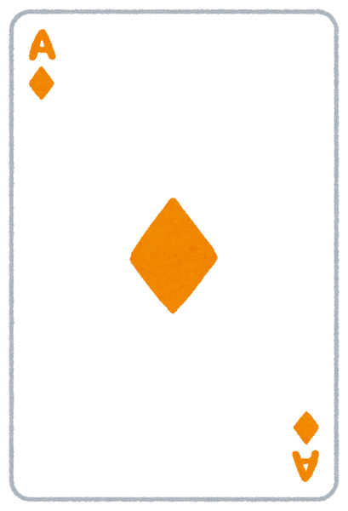
ダイヤサーキットとは
がた つか
ダイヤ型のコースを使って、
はし と うんどう
「走る」、「跳ぶ」などの運動で
からだ たく そうさ
体を巧みに操作しながら、
きろく たか うんどう
スタートからゴールまでの記録を高める運動です。
かたち
「ダイヤ」の形と
い
言います。
Notes:
ダイヤサーキットとは、ダイヤ型のコースを使って行うサーキット運動です。
「走る」、「跳ぶ」、「曲がる」、「避ける」、「タッチする」などの様々な運動を通して、自分自身の体を巧みに操作しながら、スタートからゴールまでの記録を高めます。

Slide 4
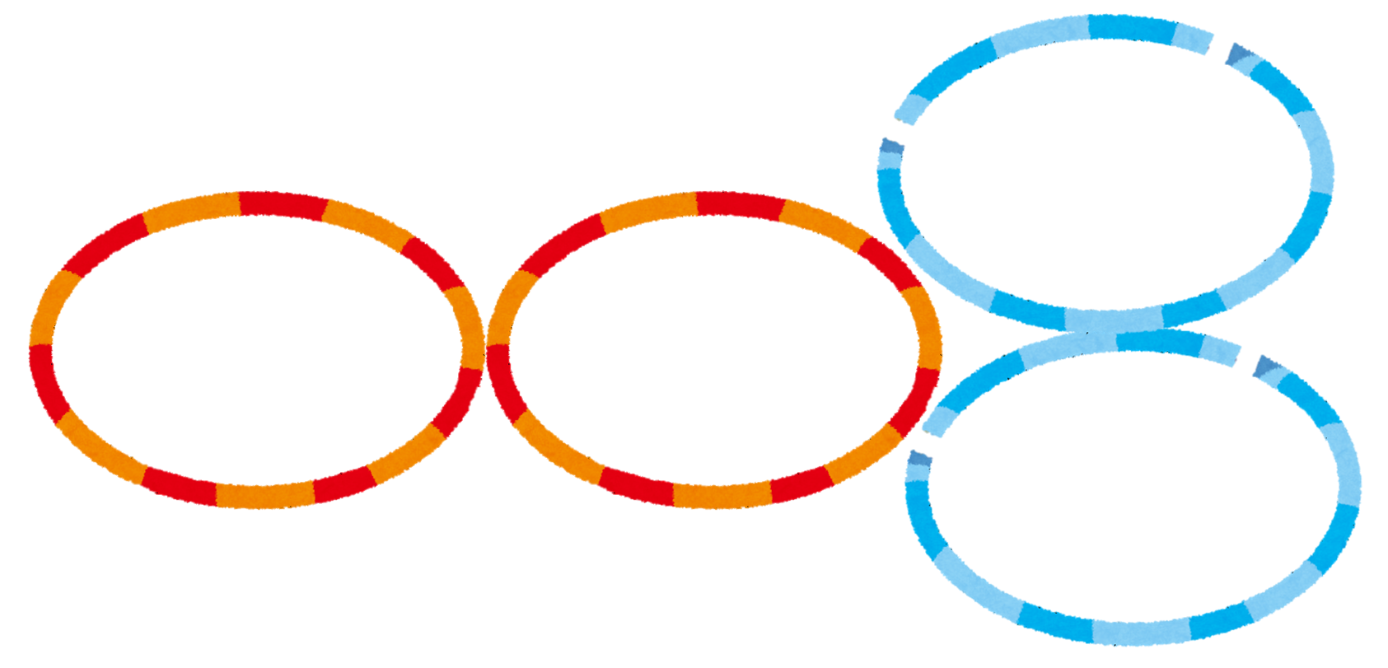
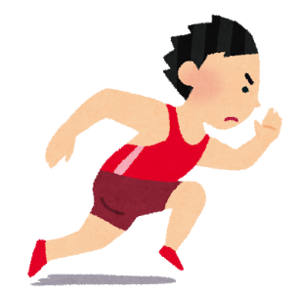
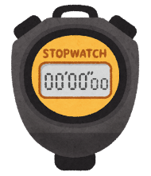
②
③
①
④
Notes:
ダイヤサーキットのコースは、４つの運動からできています。
＜クリック＞一つ目は、スタートから直線にダッシュします。
＜クリック＞二つ目は、ケンケンパをします。
＜クリック＞三つ目は、ラダーをします。
＜クリック＞四つ目は、スラロームをします。
＜クリック＞そして、ゴールまでのタイムを計ります。
このように、ダイヤ型のコースを使って運動します。
次に、それぞれの運動について詳しく説明します。

Slide 5
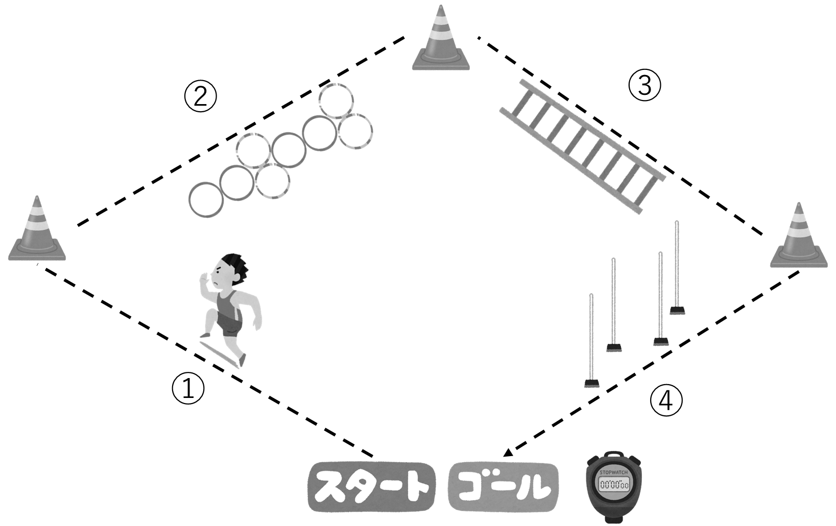
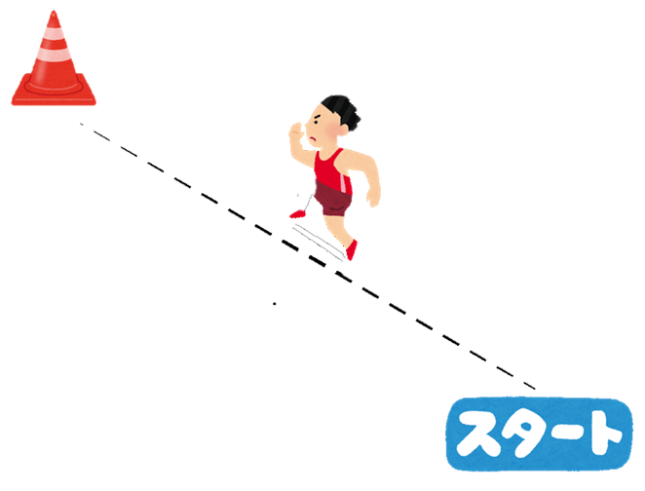
ちょくせん
① 直線ダッシュ
スタートからダッシュをして、コーンにタッチします。
Notes:
一つ目の「直線ダッシュ」は、スタートの合図で、コーンまでできるだけ早くダッシュをします。
そして、コーンにタッチをして、次の運動に向かいます。

Slide 6
② 「ケンケンパ」ゾーン
かい
「ケンケンパ」を２回して、コーンにタッチします。
Notes:
次は、「ケンケンパ」ゾーンです。
並んでいるフラフープに合わせて、ケンケンパを２回します。そして、コーンにタッチします。

Slide 7
③ ラダー・トレーニング
はや
できるだけ早くラダーをして、コーンにタッチします。
Notes:
次は、ラダー・トレーニングです。
ラダーの１枠に、１歩ずつ足を交互に入れて、できるだけ早く進みます。
ポイントは、膝をかるく曲げて、つま先で地面を蹴って進むように意識することです。

Slide 8
そうこう
④ スラローム走行
しょうがいぶつ さゆう よ めざ
障害物を左右に避けて、ゴールを目指します。
Notes:
最後は、スラローム走行です。
等間隔に置かれた障害物を、左右に避けながらゴールを目指します。
障害物に当たって、倒してもかまいませんが、できる限り当たらないようにしましょう。
そして、ゴールまで一気に駆け抜けます。

Slide 9
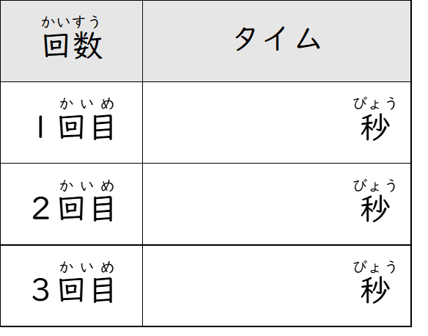
タイムアタック！
Notes:
スタートからゴールするまでの時間を計りましょう。
その際、学習のポイントとして伝えていた「タイムを縮めるためにどのような工夫をしたら良いか考えながら運動する」ことを意識して取り組みましょう。
それでは、早速順番にやってみましょう。

Slide 10
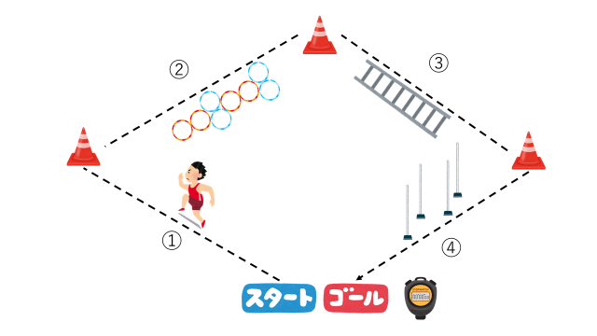
ふ かえ
振り返ってみましょう
くふう
① どのような工夫をしましたか？
けっか
② どのような結果になりましたか？
Notes:
ダイヤサーキットお疲れさまでした。
最後に、今日の運動を振り返ってみましょう。
学習のポイントで伝えていた「タイムを縮めるためにどのような工夫をしたら良いか考えながら運動する」ことはできましたか？
実際に、どのような工夫をしたのか、その結果どうだったのかについて、順番に発表しましょう。

